Slide 1
Опытно-экспериментальная деятельность с детьми в младшей группе .Основные аспекты
Подготовила: Гуреева Анастасия Александровна

Slide 2
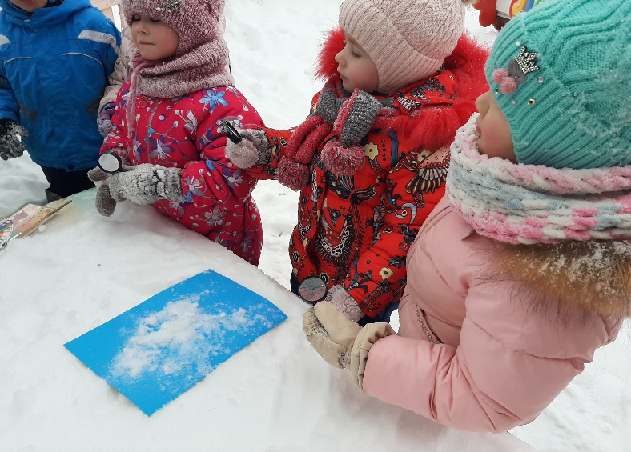
РАННИЙ ВОЗРАСТ – САМОЕ БЛАГОПРИЯТНОЕ ВРЕМЯ ДЛЯ СЕНСОРНОГО ВОСПИТАНИЯ​
Раннее детство – особый период становления органов и систем и, прежде всего, функции мозга, период активного экспериментирования ребенка с предметным миром, без которого невозможно нормальное формирование умственных способностей ребенка. ​
Все, что окружает малыша – вещи, принадлежащие взрослым, игрушки, животные, растения, вода, песок и многое другое – вызывает у него интерес.​
Он любит исследовать ​новые предметы,​ экспериментировать с​ разнообразными ​веществами и материалами:​ водой, песком,​снегом, глиной, красками.​

Slide 3
Проект программы по опытно –экспериментальной деятельности

Slide 4
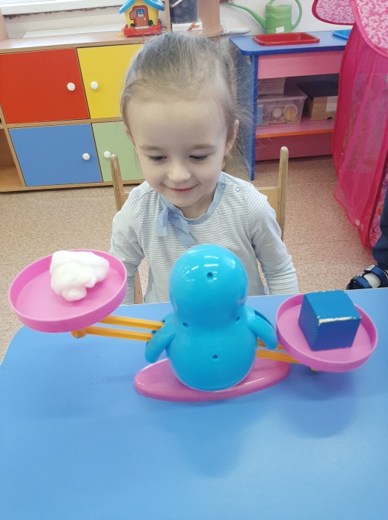
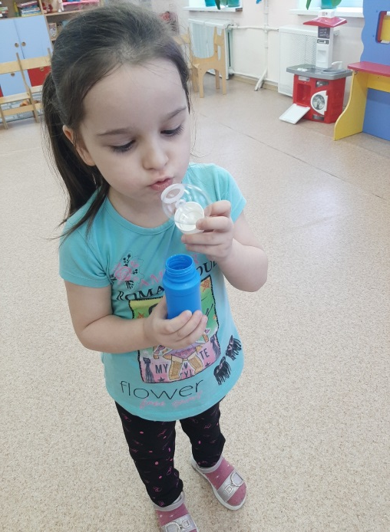
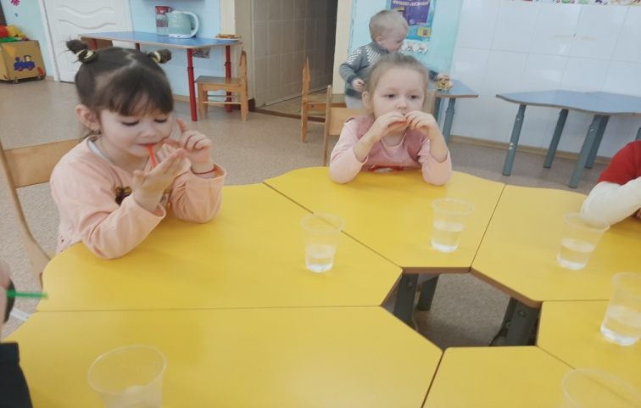
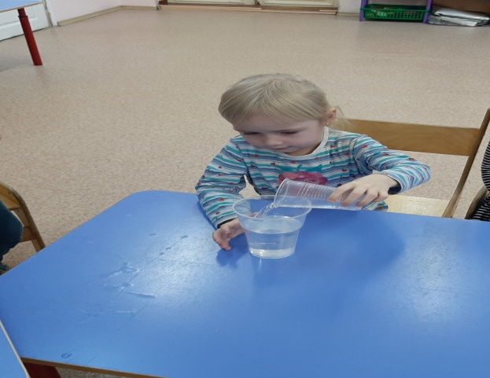
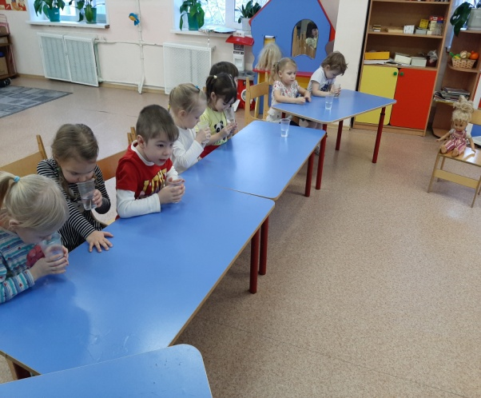
План работы
Сентябрь «Вес»
Октябрь «Воздух»
Ноябрь «Воздух»
Декабрь «Вода»
Январь «Свет и цвет»

Slide 5
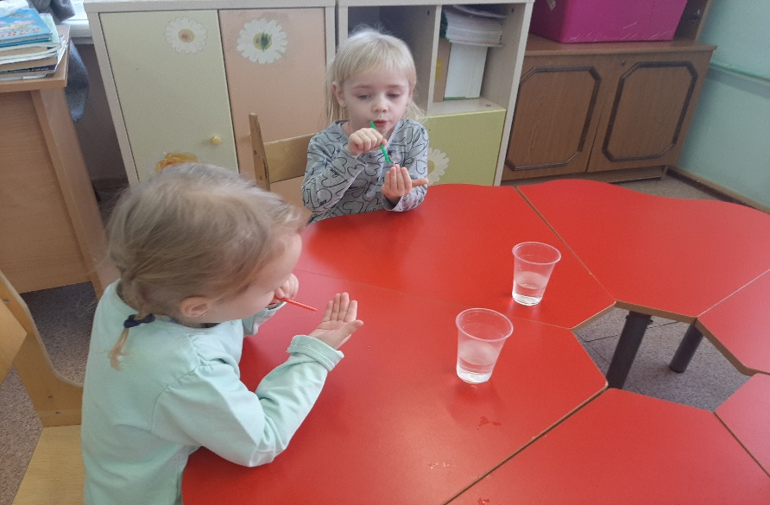
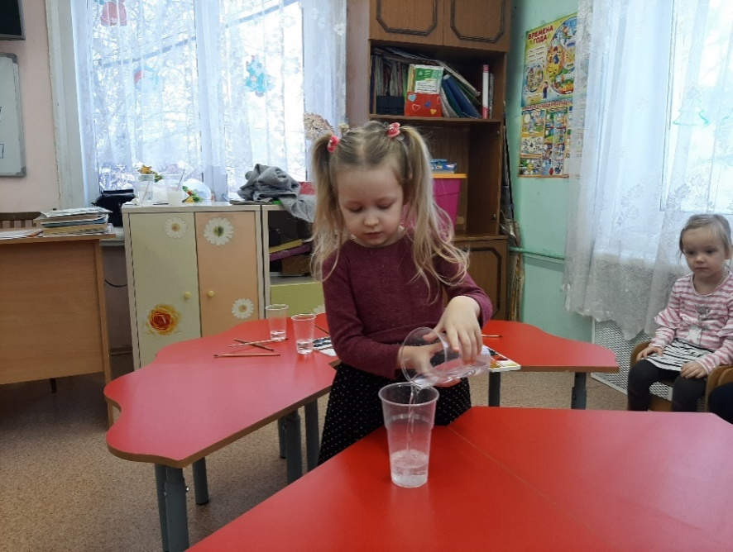
Цель:
Целью опытно-экспериментальной деятельности во второй младшей группе является формирование и расширение представлений у детей об объектах окружающего мира через практические действия. Экспериментирование способствует активному развитию мыслительных способностей: наблюдая за объектами опыта, ребёнок анализирует, обобщает полученные сведения, сравнивает их, делает элементарные выводы. Исследовательские качества проявляются в различных режимных моментах (на занятиях, во время прогулок, в самостоятельной деятельности), дети 3–4 лет стремительно познают мир.

Slide 6
Задачи:
Образовательные:
расширение представлений о свойствах и качествах объектов живой и неживой природы;
формирование способности самостоятельного исследования предметов;
обучение умению использовать приборы в исследованиях (лупу, лампу, весы, магниты).
Развивающие:
совершенствование мелкой моторики и координации движений;
развитие визуального, слухового, сенсорного восприятия;
развитие внимания и памяти;
развитие речевых способностей.
Воспитательные:
создание положительной мотивации к самостоятельному экспериментированию;
создание дружеской атмосферы в группе во время проведения исследований, воспитание взаимопомощи внутри коллектива;
развитие самоконтроля и саморегуляции, воспитание усидчивости и аккуратности;
развитие умения следовать поручениям взрослого

Slide 7
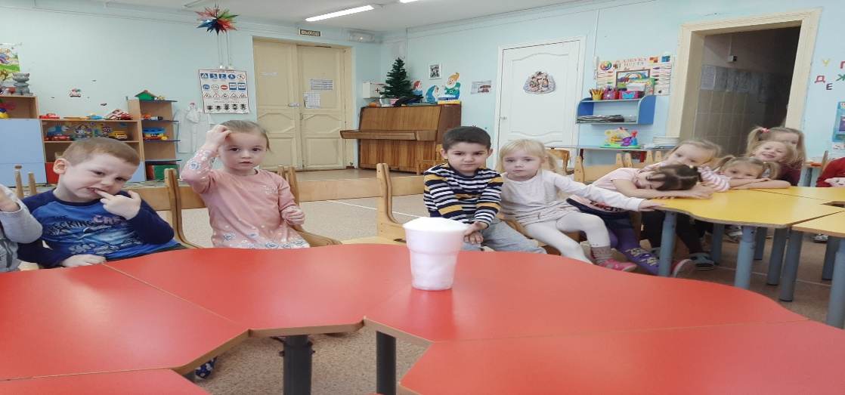
Принципы и методы
Принципы
Методы
Доступность
Научность
Сознательности
Последовательности
Систематичности
Наглядные (наблюдение, иллюстрации, презентации)
Словесные( беседы, чтение худ. Литературы)
Практические (игры-эксперименты, дидактические игры)
Метод игрового обучения

Slide 8
Организация и условия экспериментальной деятельности дошкольников
Перечень необходимого оборудования м материалов в уголке экспериментирования:
1.Приборы-помощники.
2.Разнообразные сосуды из различных материалов
3.Природный материал
4.Утилизированный материал
5.Технические материалы
6.Разные виды бумаги
7.Красители
8.Медицинские материалы
9.Прочие материалы

Slide 9
Структура занятия
Постановка проблемы
Целеполагание
Выдвижение гипотез
Проверка гипотезы
Анализ полученного результата
Формулирование выводов

Slide 10
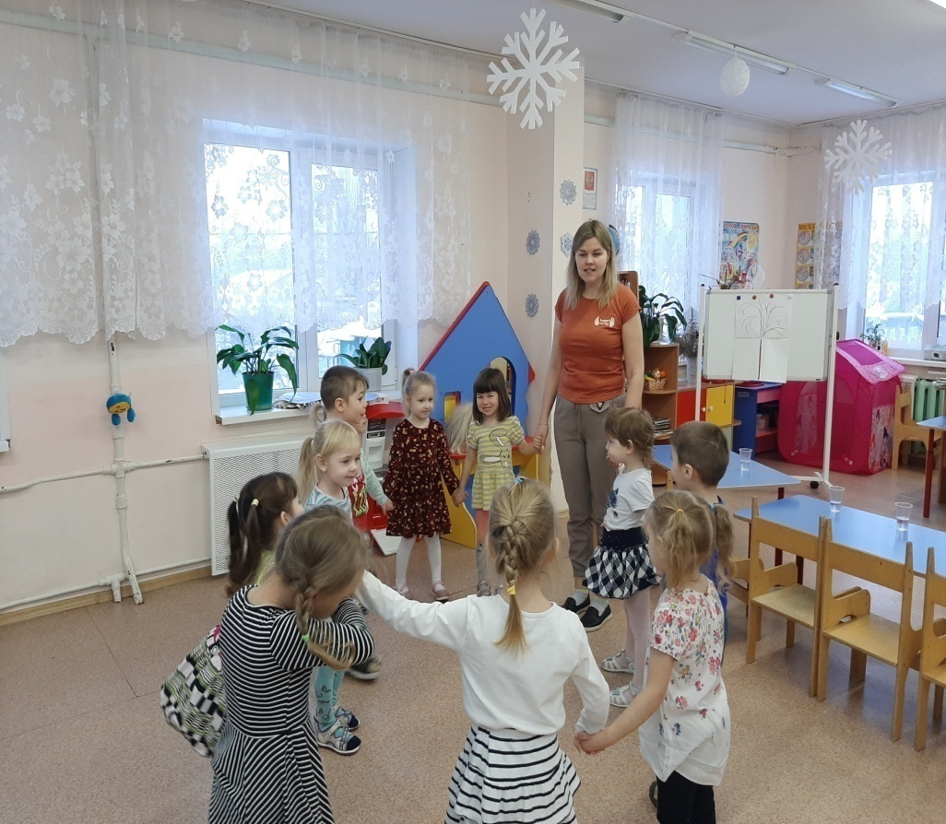
Первым компонентом в структуре любого занятия является организационный момент
Его цель – привлечь внимание детей, настроить на предстоящую деятельность. Кроме того, большинство организационных моментов проводятся в кругу, что способствует возникновению у дошкольников чувства сплочённости и единства.
"Собрались все дети в круг. Я - твой друг и ты - мой друг. Крепко за руки возьмёмся И друг другу улыбнёмся ."

Slide 11
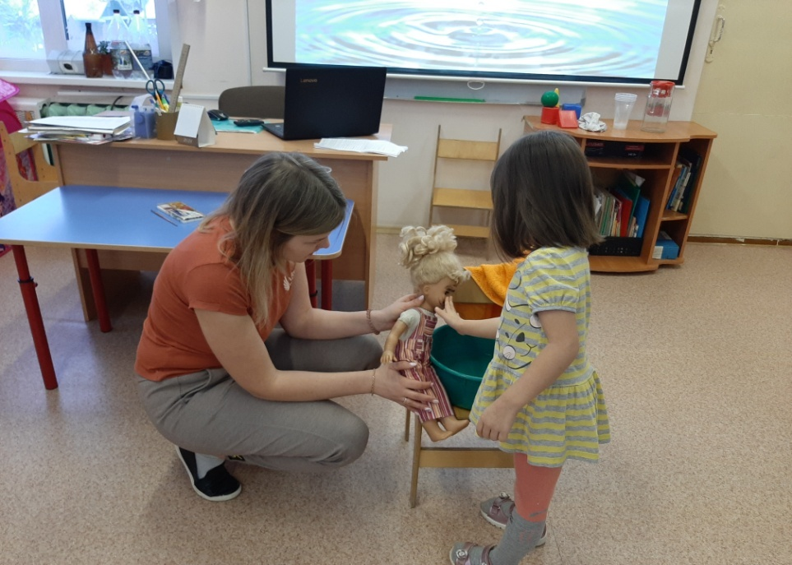
мотивирующее начало занятия
В гости к детям приходит кукла Катя они замечают, что у неё грязные руки и лицо, но кукла отрицает это и утверждает, что просто она загорела на солнышке.. Воспитатель предлагает ребятам опытным путём доказать Кате, что руки у неё не загорелые, а грязные. А чем можно вымать руки и лицо. Дети умывают куклу.

Slide 12
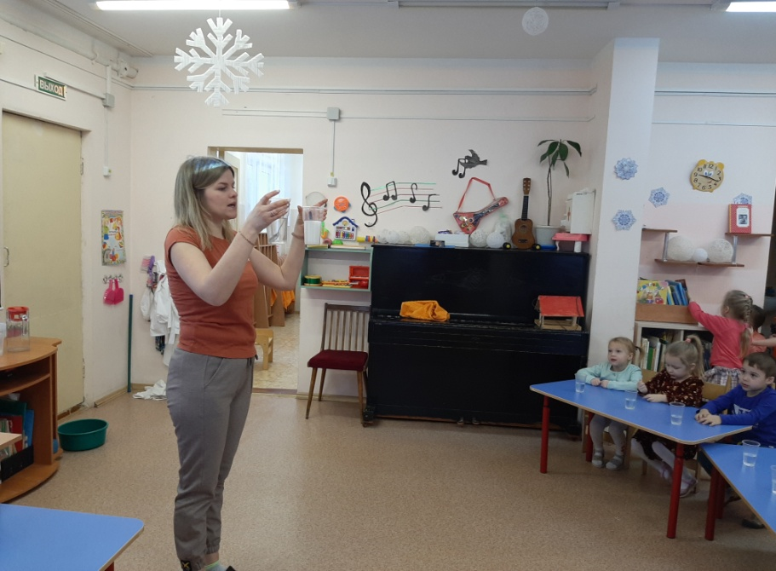
Прозрачная ли вода?
В стакане одном что? (молоко) В другом? (вода) В каком стаканчике мы видим ложечки? (где вода) А почему? (вода прозрачная, а молоко — нет, и ложечку не видно)

Slide 13
Имеет ли вода запах?
Вода не имеет запаха!

Slide 14
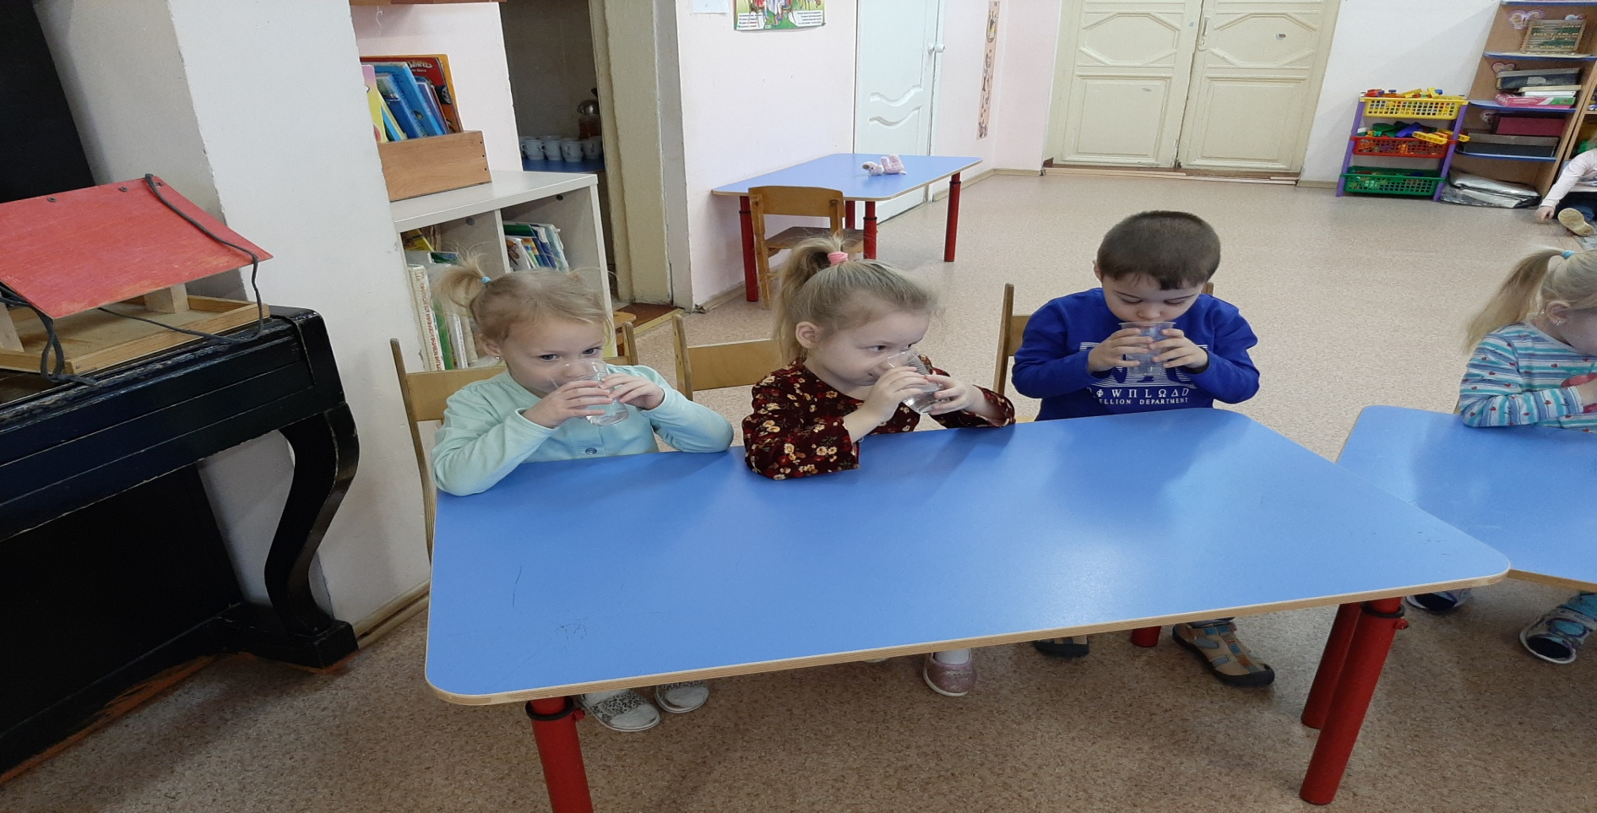
Имеет ли вода вкус?
Вода не имеет вкуса!

Slide 15
Подвижная игра «Солнышко и дождик»

Slide 16
Беседа для чего нужна вода?
Без водицы нам никак не обойтись; только просыпаемся и сразу же идем умываться; вода нас освежает, делает чистыми, свежими, бодрит. Давайте покажем, как мы умеем умываться и ласково разговаривать (Потешка «Водичка –водичка»)

Slide 17
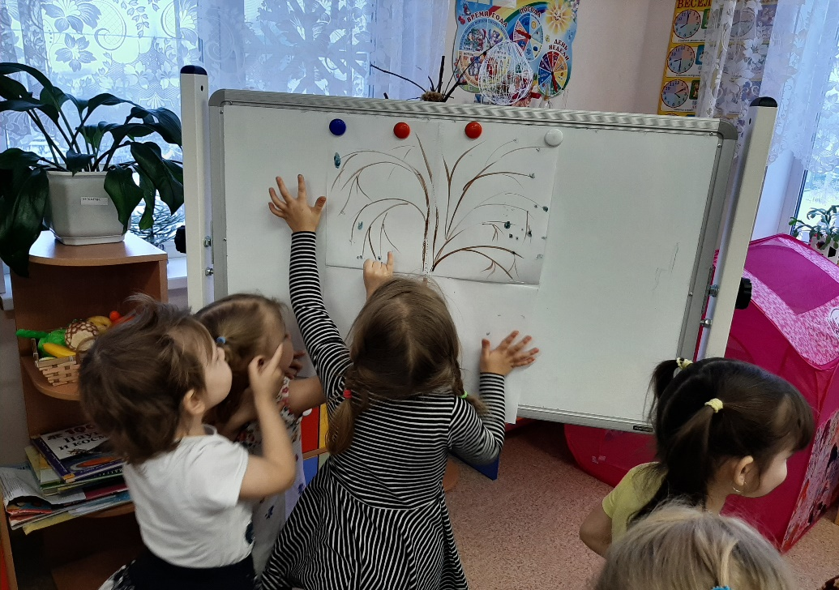
Рисуем пальчиками
Нарисуем капельки дождя, чтобы наше дерево не засохло

Slide 18
Мы пришли к выводу
Свойства воды
Цвет | бесцветная
Запах | не имеет запаха
Вкус | безвкусная
Прозрачность | прозрачная
Форма | не имеет формы
Текучесть | текучая
Растворитель | растворяет некоторые вещества

Slide 19
Вывод
Опираясь на первые результаты, полученные в ходе использования опытно-экспериментальной деятельности с детьми дошкольного возраста можно сделать вывод, что использование данной деятельности является эффективным и способствует формированию у детей навыков XXIвека: критическое мышление, творческие способности и навыки совместной работы.

Slide 20
Список литературы:
Поддьяков А.И. Комбинаторное экспериментирование дошкольников с многосвязным объектом- «черным ящиком» Вопросы психологии, 1990. № 5.
Поддьяков Н.Н. Творчество и саморазвитие детей дошкольного возраста. Концептуальный аспект. —Волгоград: Перемена, 1995.
Прохорова Л.К, Балакшина ТА. Детское экспериментирование — путь познания окружающего мира// Формирование начал экологической культуры дошкольников (из опыта работы детского сада № 15 «Подсолнушек» г. Владимира)/ Под ред. Л.Н. Прохоровой. — Владимир, ВОИУУ, 2001.
Рыжова П. Игры с водой и песком// Обруч, 1997. — № 2.
Тугушева Г.П., Чистякова А.В. Игра-экспериментирование для детей старшего дошкольного возраста// Дошкольная педагогика, 2001. — № 1.
Фасий. И.М. Освоение принципа сохранения количества и величины детьми шести лет в процессе экспериментирования// Методические советы к программе «Детство». — СПб.: ДЕТСТВО-ПРЕСС, 200

Slide 21
Спасибо за внимание!

